Slide 1


Trofin Iuliana-Denisa
Grupa 2124
AMPLIFICATOR SUMATOR

Slide 2
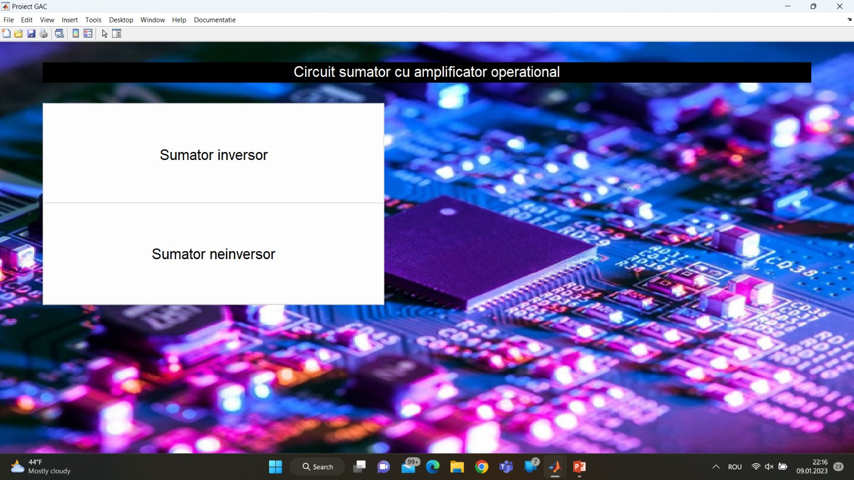
Prezentare interfață
Buton care duce către circuitul
de însumare inversor
Buton care duce către circuitul
de însumare neinversor

Slide 3
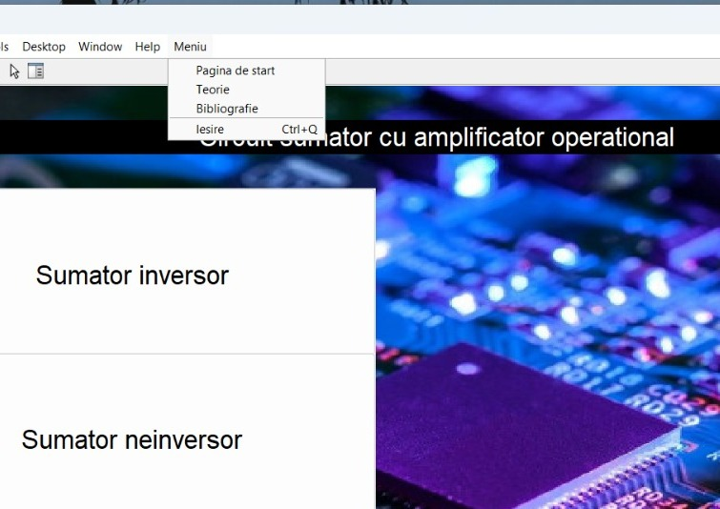
Prezentare interfață
Meniu ce contine submeniuri-
pagina de start, teorie,
bibliografie
si iesire

Slide 4
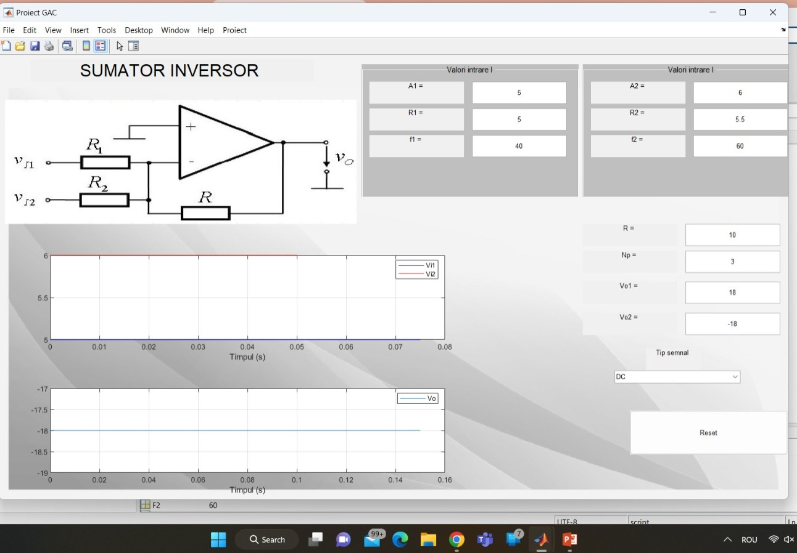
Valorile pentru cele
doua intrari ale sumatorului, ce pot fi modificate
Interfata pentru sumatorul inversor
Schema circuitului
sumator inversor
Grafice pentru tensiunile de
intrare Vi1, Vi2
Si pentru tensiunea de
iesire Vo
Buton pentru resetarea
unor valori
din circuit

Slide 5
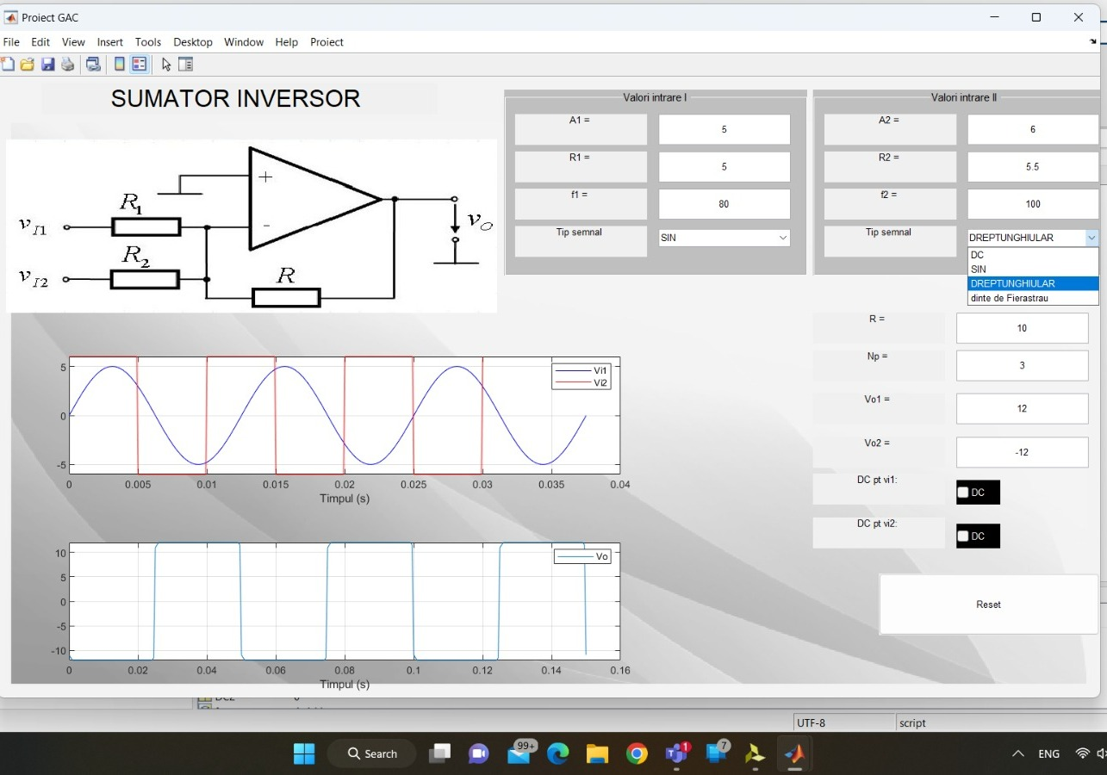
Interfata pentru sumatorul inversor
Pentru semnalul de intrare
Vi2 am ales un semnal
dreptunghiular
Buton din care putem
alege tipul de semnal
dorit pentru vi1
-am ales un semnal
sinusoidal;
Putem observa ca
cele doua semnale
de intrare au
frecvente diferite
Frecventa semnalului
de iesire
va fi cmmdc(f1,f2)
avem o limitare a
tensiunii la +-12V

Slide 6
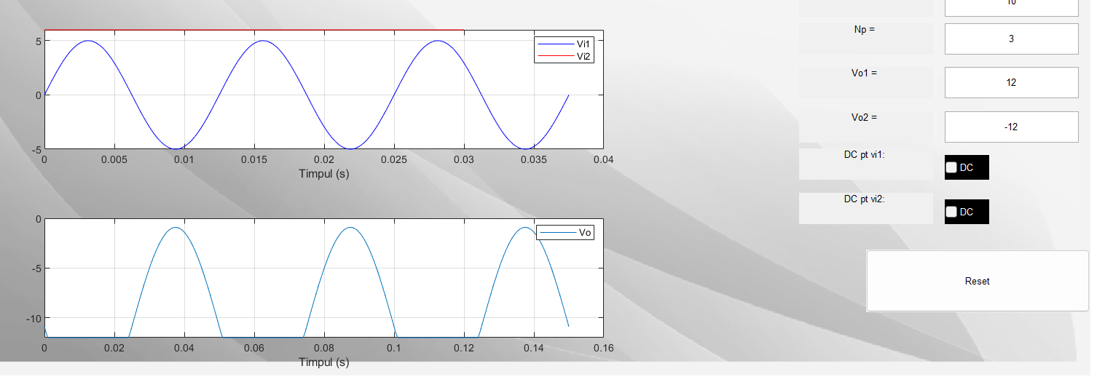
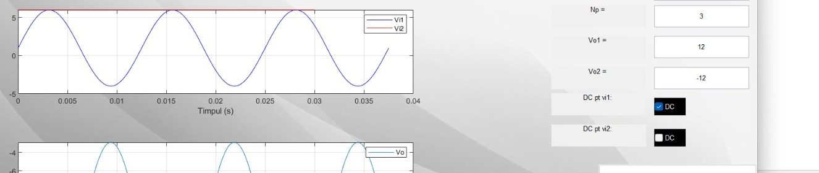
In prima parte, avem
un semnal
sin fara
componenta continua
Prin bifarea casetei “DC”
semnalul de
intrare vi1 sau vi2
va avea
componenta continua
de 1V

Slide 7
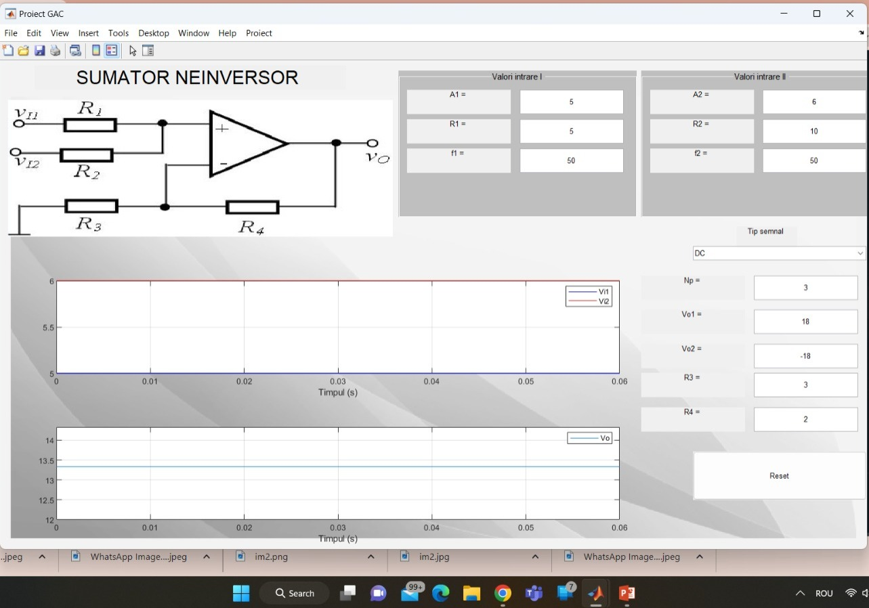
Interfata pentru sumatorul neinversor
Butoane tip text si
edit pentru parametrii circuitului
Schema circuitului
sumator neinversor
Grafice pentru tensiunile de
intrare Vi1, Vi2
si pentru tensiunea de
iesire Vo
pushbutton pentru resetarea unor valori
din circuit

Slide 8
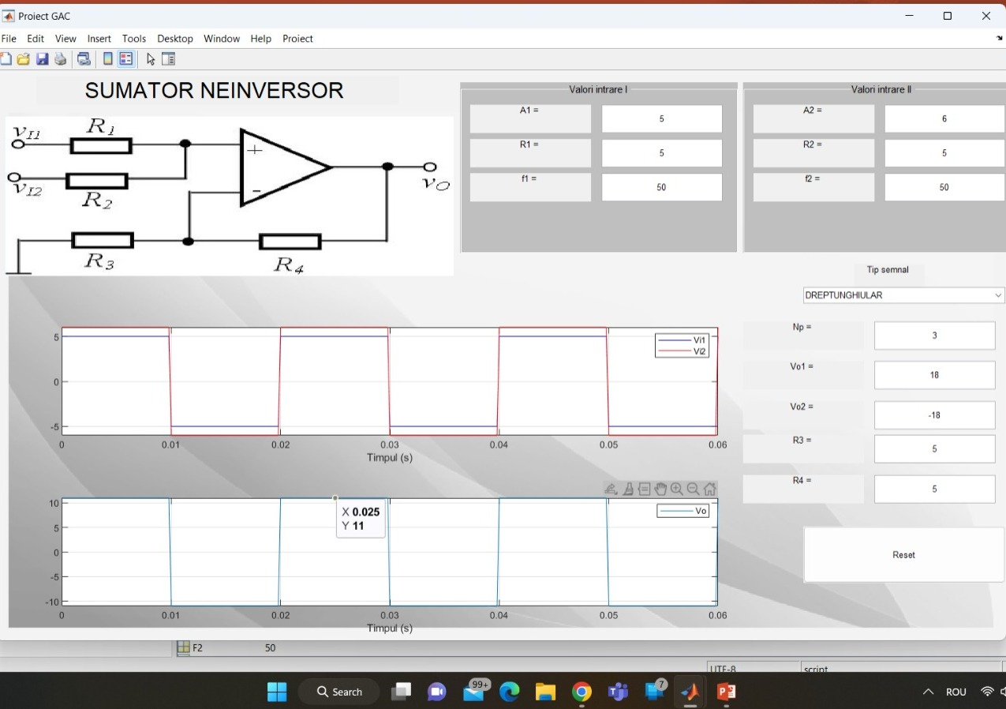
Interfata pentru sumatorul neinversor
Avem doua semnale de
intrare dreptunghiulare
Observam ca daca
R1=R2=R3=R4 (=5Ohm)
=> Vo=Vi1+Vi2

Slide 9
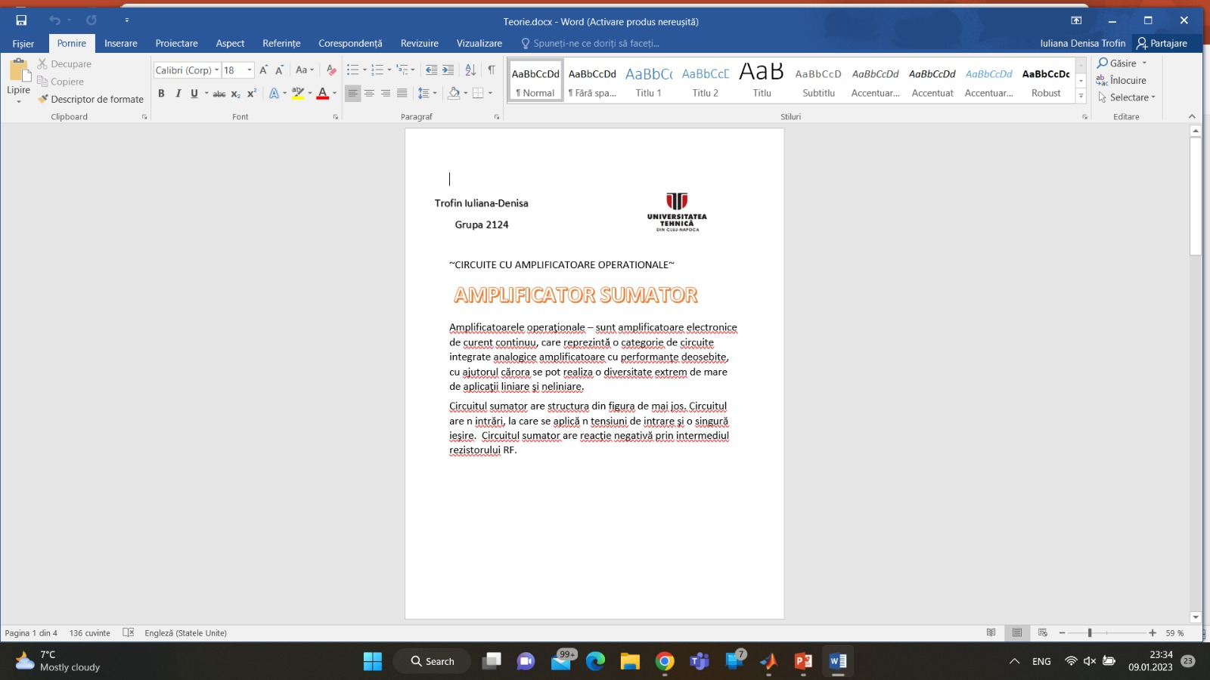
Teorie
Aici apar cateva notiuni
teoretice de
baza,
precum si cele doua
formule pentru
Vo utilizate

Slide 10


